Slide 1
假设检验的分析

Slide 2
检验时不否定H₀并不是肯定H₀一定对，而只是说差异还不够显著，还没有达到足以否定H₀的程度 .
所以假设检验又叫
“显著性检验”

Slide 3

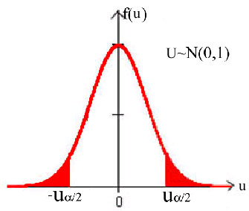



如果显著性水平 取得很小，则拒绝域也会比较小.
其产生的后果是：
H₀难于被拒绝.
如果在 很小的情况下H₀仍被拒绝了，则说明实际情况很可能与之
有显著差异.
基于这个理由，人们常把 时拒绝H₀称为是显著的，而把在 时拒绝H₀称为是高度显著的.

Slide 4
假设检验会不会犯错误呢？
由于作出结论的依据是下述
小概率原理
不是一定不发生
小概率事件在一次试验中基本上
不会发生 .

Slide 5

如果H₀成立，但统计量的实测值落入否定域，从而作出否定H₀的结论，那就犯了“以真为假”的错误 .
如果H₀不成立，但统计量的实测值未落入否定域，从而没有作出否定H₀的结论，即接受了错误的H₀，那就犯了“以假为真”的错误 .
请看下表

Slide 6

假设检验的两类错误
实际情况
决定
H₀为真
H₀不真
拒绝H₀
第一类错误
正确
接受H₀
正确
第二类错误
犯两类错误的概率:
P{拒绝H₀|H₀为真}= ,
P{接受H₀|H₀不真}= .
显著性水平 为犯第一类错误的概率.

Slide 7
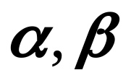
两类错误是互相关联的， 当样本容量固定时，一类错误概率的减少导致另一类错误概率的增加.
要同时降低两类错误的概率 ，或者要在 不变的条件下降低 ，需要增加样本容量.

